Slide 1
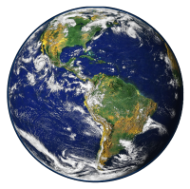
КАФЕДРА ТЕХНОЛОГІЙ ЗАХИСТУ НАВКОЛИШНЬОГО СЕРЕДОВИЩА ТА ОХОРОНИ ПРАЦІ
Факультет Інженерних систем та екології КНУБА

Slide 2
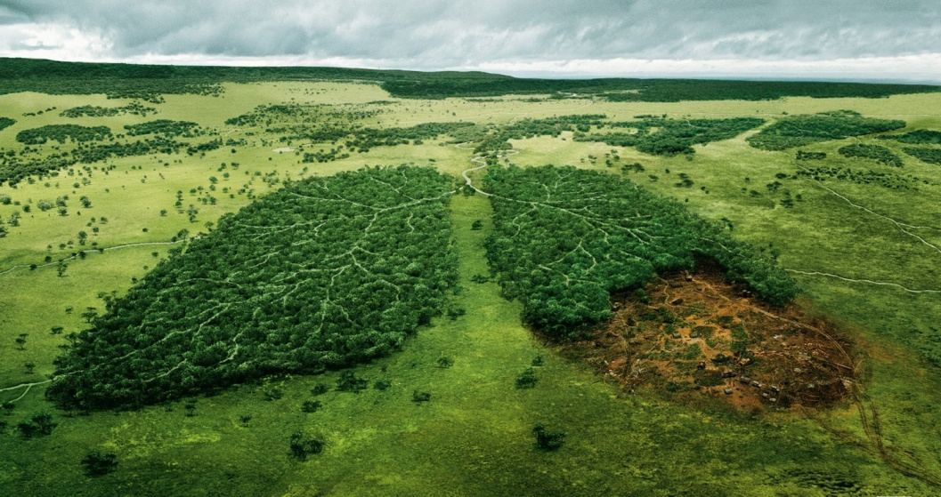
Кафедра готує спеціалістів за двома спеціальностями: 101 – ЕКОЛОГІЯ
Освітня програма Екологія, охорона навколишнього середовища та збалансоване природокористування (ЕКБ)

Slide 3
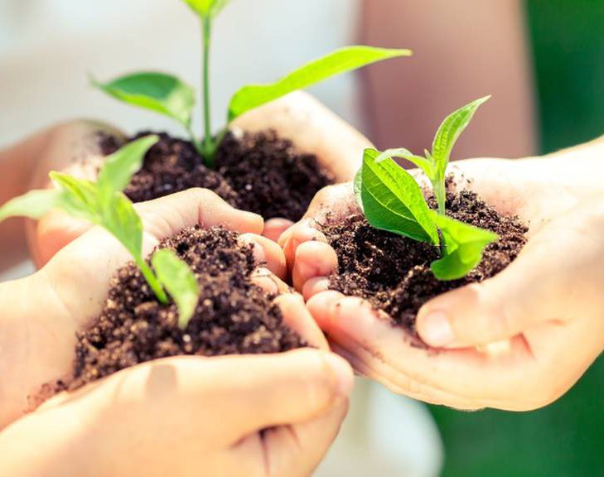
та 183 – ТЕХНОЛОГІЇ ЗАХИСТУ НАВКОЛИШНЬОГО СЕРЕДОВИЩА
Освітня програма Технології захисту навколишнього середовища (ТЗНС)

Slide 4
У всьому світі йде активна боротьба за охорону навколишнього середовища. Затверджуються нові закони про захист природи, жорсткі екологічні стандарти, будуються очисні споруди на підприємствах, впроваджуються технології замкнутого циклу.

Slide 5
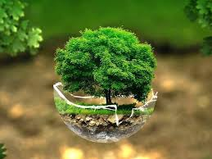
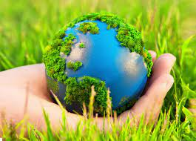
Еколог – це фахівець, який відповідає за зниження шкідливих викидів, утилізацію відходів, розумне використання ресурсів, зміну виробничих практик, а також відновлення біосистем від шкоди, завданої людьми. Сучасний еколог повинен мати набір професійних компетентностей, затверджених професійним стандартом «Еколог» (04 травня 2022 р. (№ 1111-32)

Slide 6
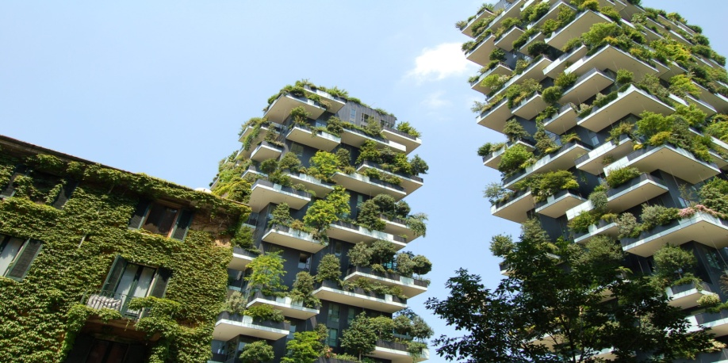
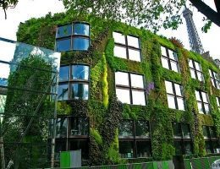
Чим займаємося?
Забезпеченням дотримання екологічних вимог при проектуванні, споруджені та експлуатації будівель та споруд різного призначення та інших сфер життєдіяльності людини.

Slide 7
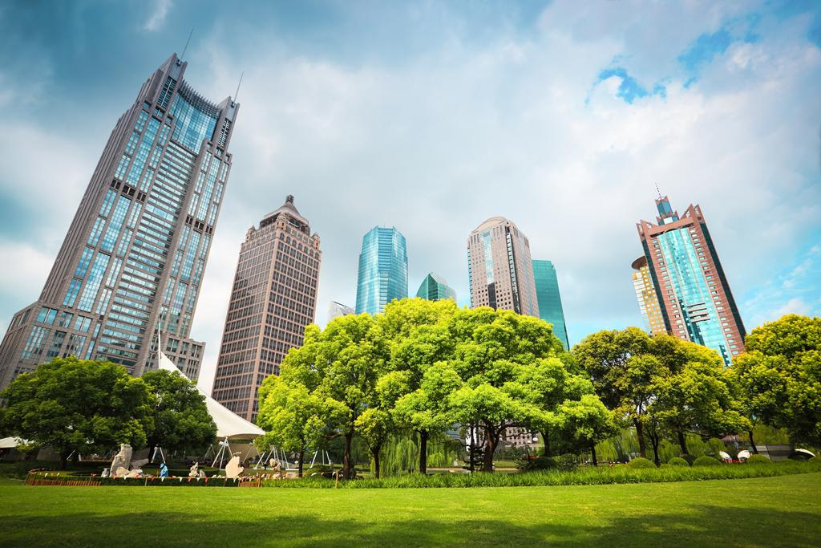
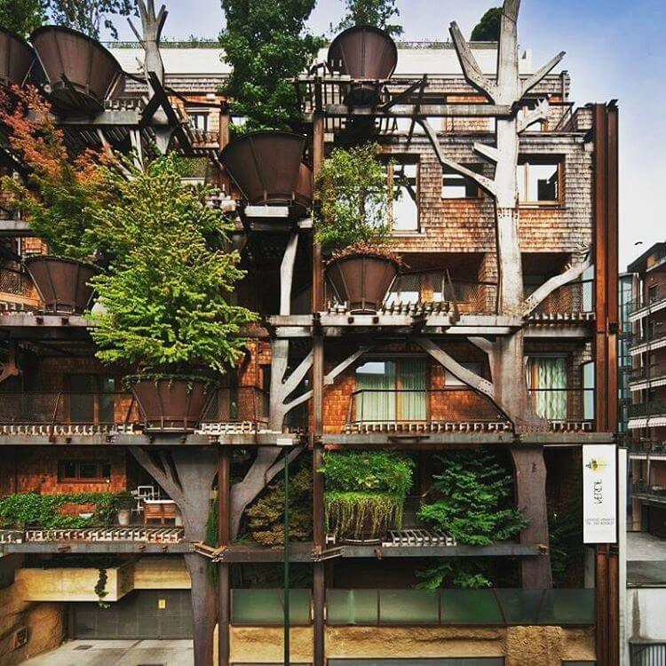
Концепція сталого розвитку набуває для України особливого значення сьогодні,коли на нашій землі йде війна. Зруйновані населенні пункти треба відбудувати і робити це за новими сучасними технологіями “зеленого будівництва”.

Slide 8
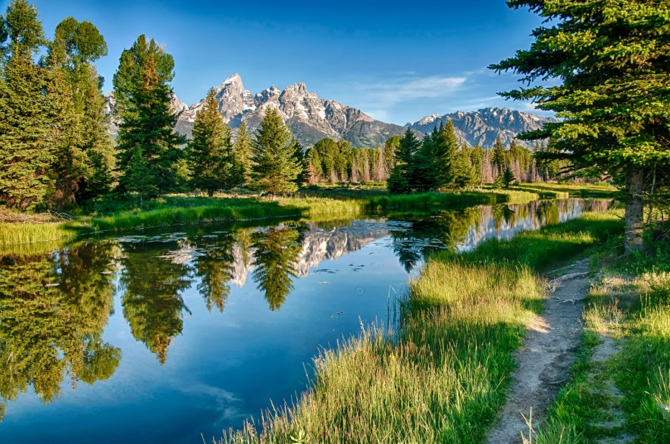
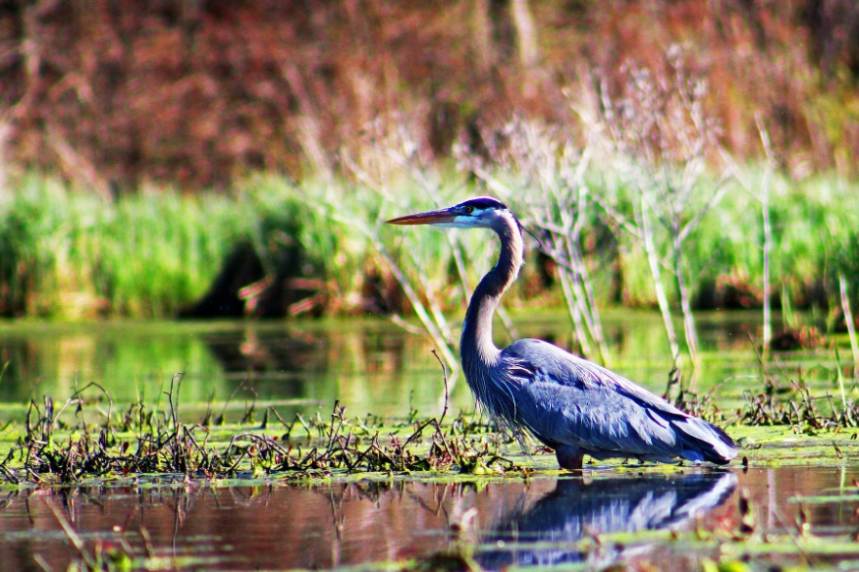
Чим займаємося?
Екологи вивчають проблеми глобального потепління клімату, можливості адаптації та запобігання подальшим загостренням, моделюють різні сценарії розвитку кліматичних змін та теплових хвиль

Slide 9
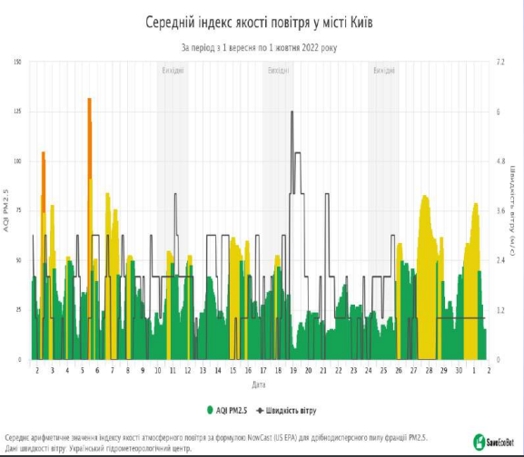
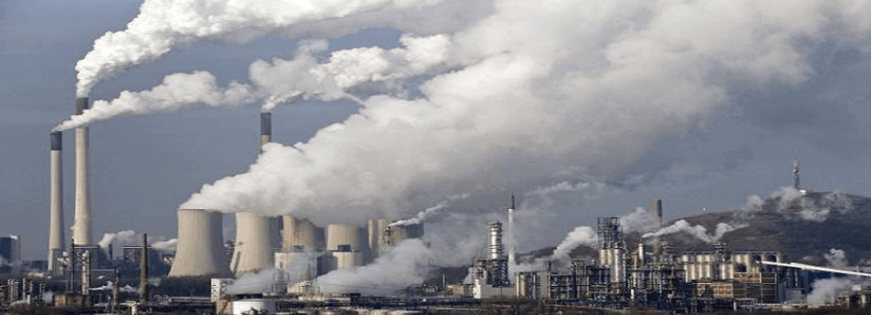
Чим займаємося?
Якщо вміст шкідливих речовин вище критичного рівня, виявляємо причини, складаємо прогноз розвитку ситуації.

Slide 10
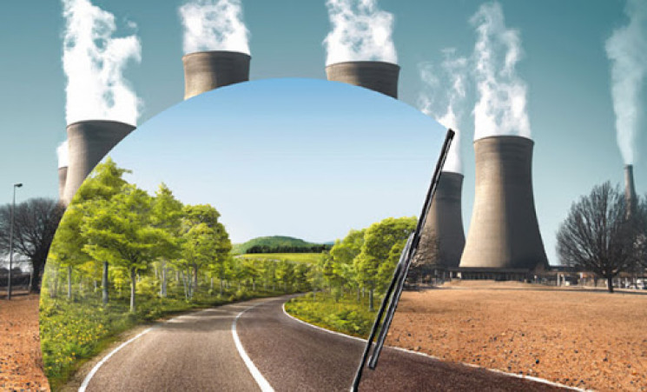
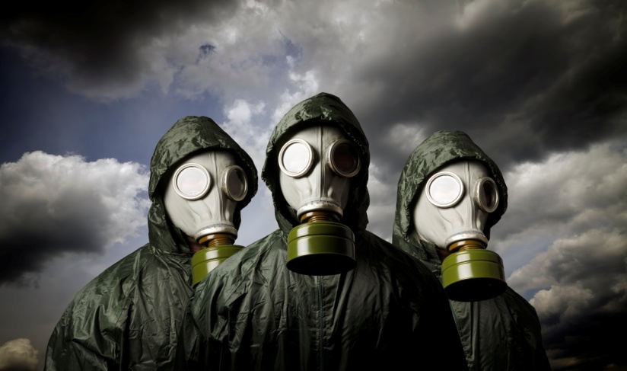
Чим займаємося?
Фахівці-екологи вивчають наслідки запуску космічних ракет, контролюють діяльність шкідливих виробництв, стежать за утилізацією радіоактивних відходів.

Slide 11
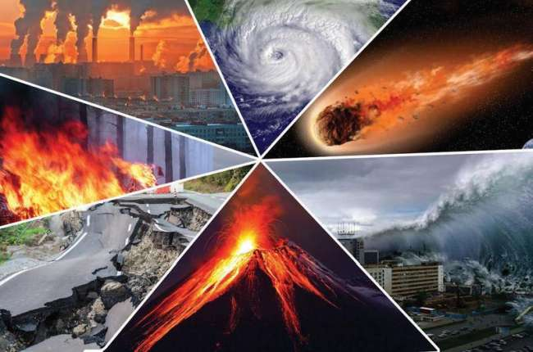
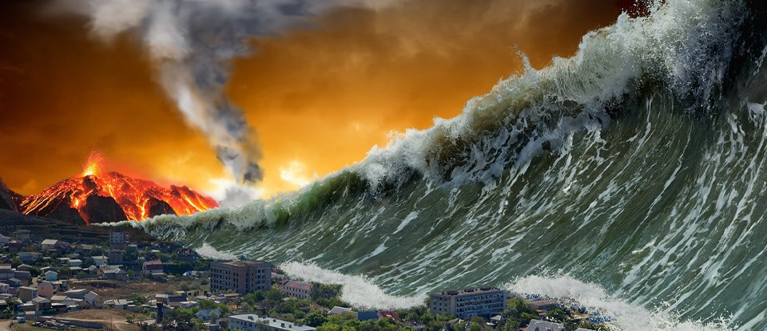
Чим займаємося?
Екологи з'ясовують причини природних катаклізмів і розробляють шляхи найменшого впливу людей на природу.

Slide 12
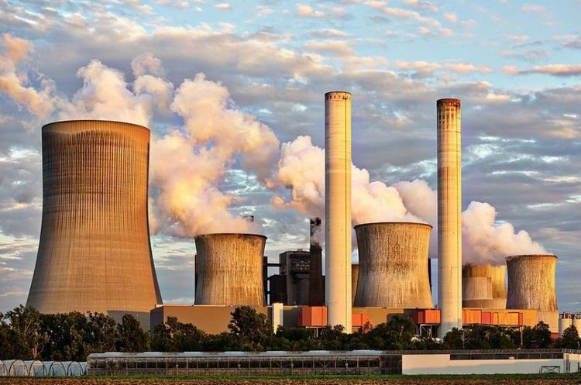
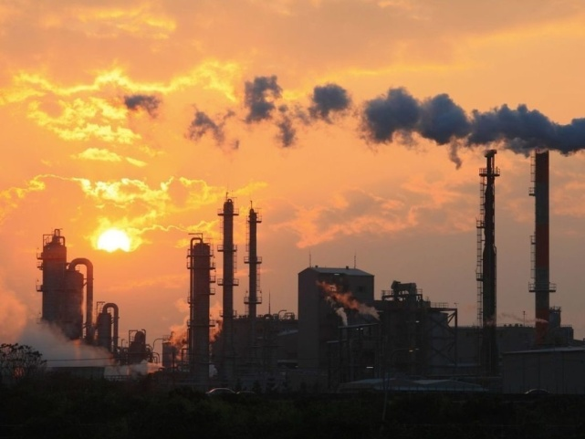
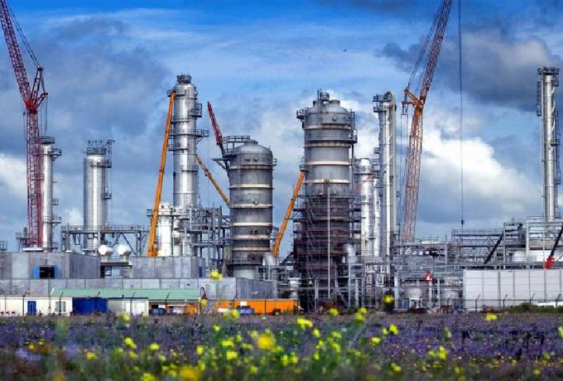
Чим займаємося?
На виробничих підприємствах інженери-екологи займаються всім комплексом заходів, що виключають вплив підприємства на навколишнє середовище: очищенням стоків, викидів в атмосферу, випромінювань тощо.

Slide 13
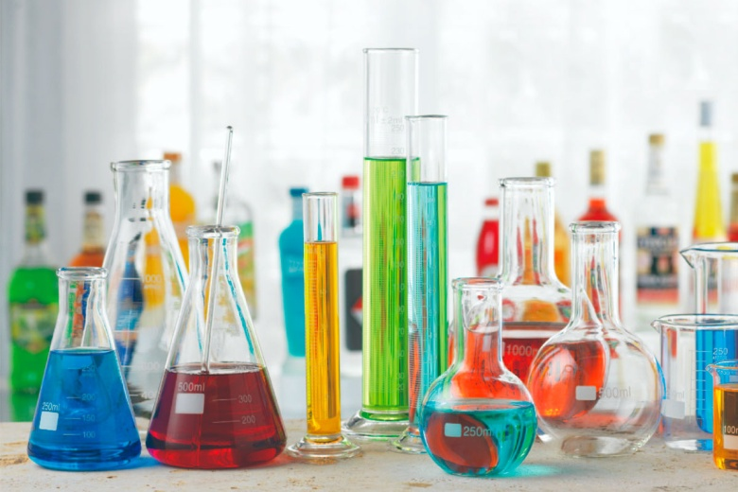
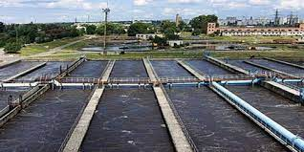
Чим займаємося?
контроль дотримання природоохоронного законодавства на підприємстві;
участь у проведенні екологічної експертизи проектів, технологій, устаткування підприємства;

Slide 14
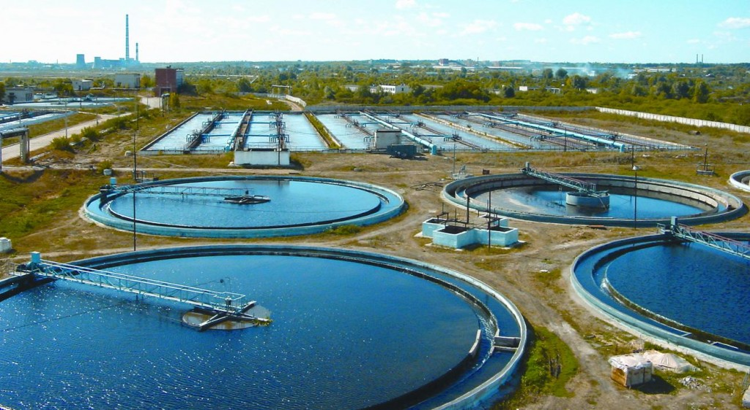
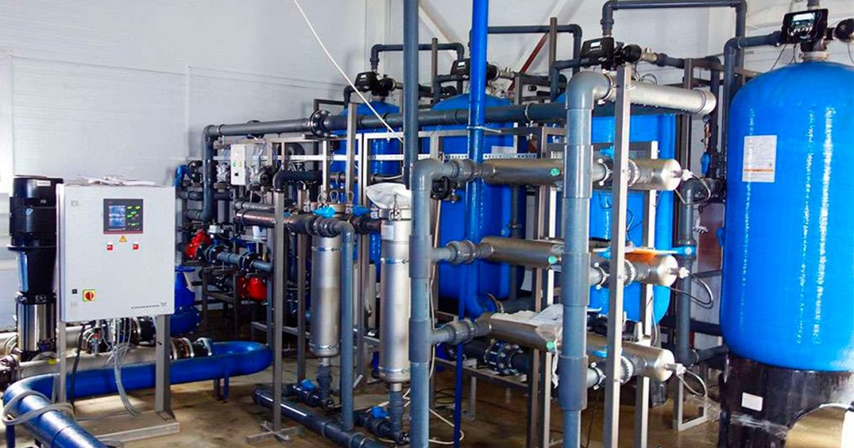
Чим займаємося?
оцінка промислових екологічних небезпек і ризиків;
оцінка впливу на довкілля;
складання звітності про виконання заходів з охорони навколишнього середовища.

Slide 15
Чим займаємося?
Наукові, дослідження, системна підготовка з технологій захисту навколишнього середовища та забезпечення екологічної безпеки в архітектурі, будівництві та суміжних галузях економіки.
проект «ERASMUS+» - Грантова угода 619285-EPP-1- 2020-1-FI-EPPKA2-CBHE-JP «Багаторівнева місцева, національна та регіональна освіта та навчання в галузі кліматичних послуг, адаптації до кліматичних змін та пом'якшення наслідків" (ClimEd)»

Slide 16
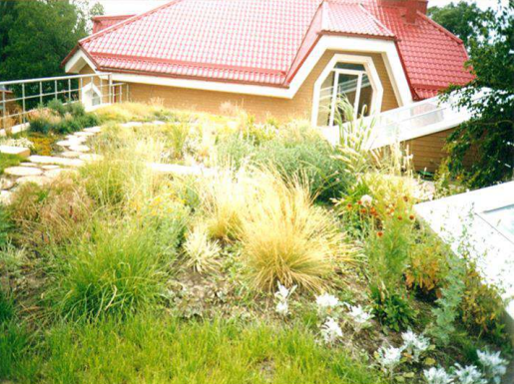
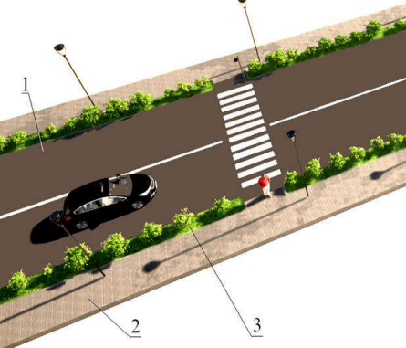
СТВОРЕННЯ ПЕРСПЕКТИВНИХ ТЕХНОЛОГІЙ ФОРМУВАННЯ БЕЗПЕЧНОГО СЕРЕДОВИЩА БУДІВЕЛЬ ПОЄДНАННЯМ «ЗЕЛЕНИХ КОНСТРУКЦІЙ», ФІТОДИЗАЙНУ ТА ІНЖЕНЕРНИХ СИСТЕМ
Тема № 0122U001197 держбюджетна тематика з фінансуванням

Slide 17
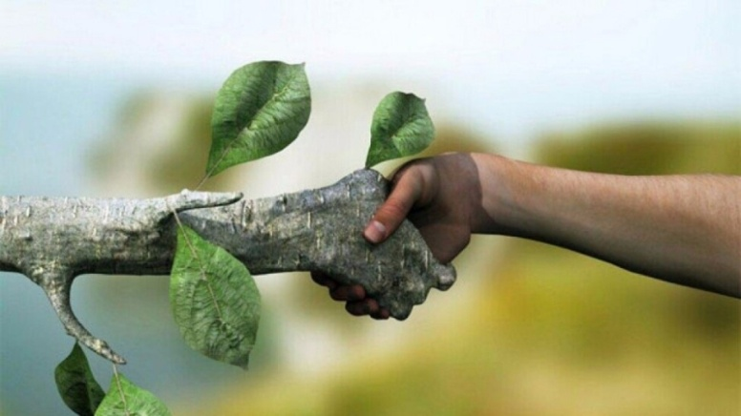
Підготовка здійснюється за освітніми рівнями:
➢Бакалавр: спеціальність 101, 183
➢Магістр: спеціальність 101, 183
➢Доктор філософії (PhD): спеціальність 101, 183, 263
➢Доктор наук: спеціальність 101, 183, 263 Програма подвійних дипломів Семестровий обмін студентами

Slide 18
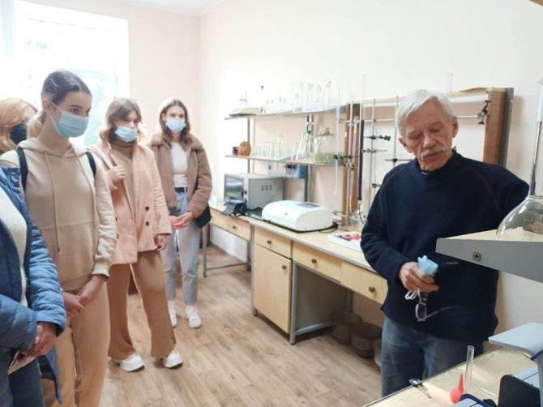
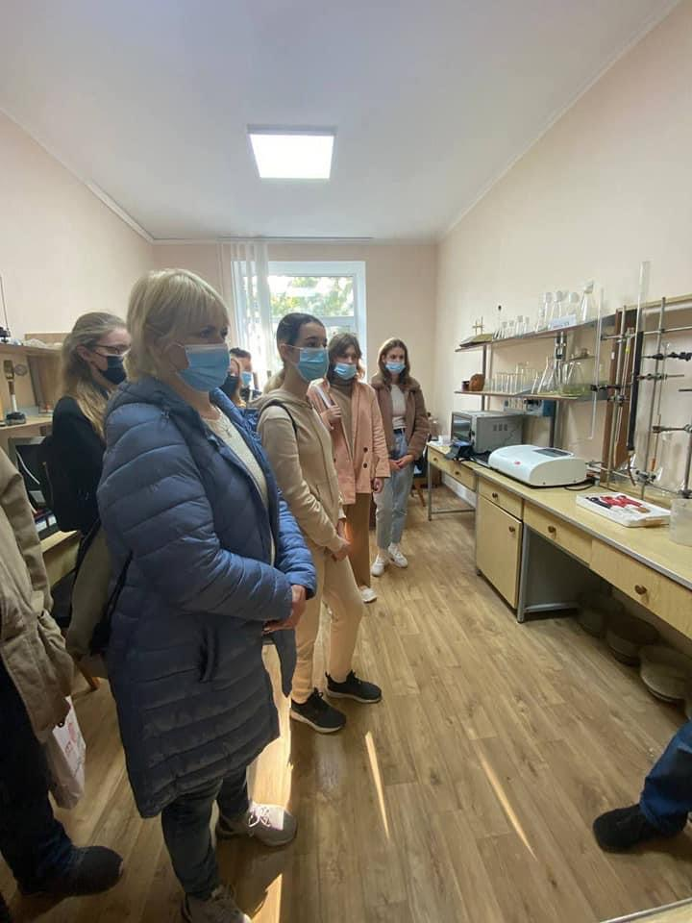
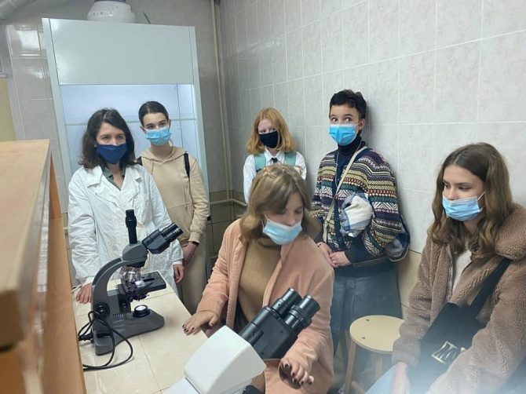
Власні сучасні лабораторії

Slide 19
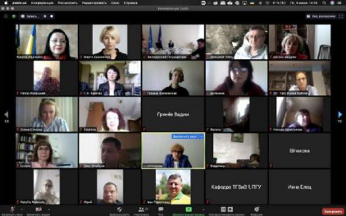
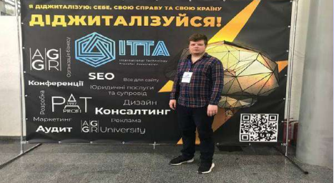
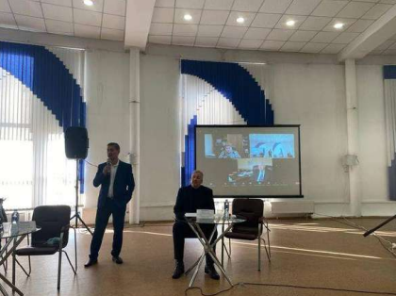
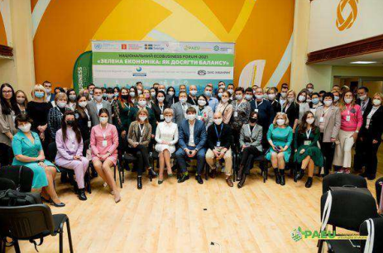
Конференції, конкурси, наукові проекти

Slide 20
Наукова робота
Кафедра працює за науковими напрямками:
1. Можливість створення енергоефективних та екологічно чистих зелених технологій в умовах України.
2. Вплив воєних дій в Україні на розвиток глобальних екологічних проблем.
3. Управління екологічною безпекою територій і акваторій. Створення чистих технологій в умовах України
4. Регулювання дощових стічних вод за допомогою «зелених конструкцій»
5. Оцінка формування фільтраційного потоку та міграція забруднень на територіях поблизу смітєзвалищ та хвостовищ відходів рідкого походження. Зсувонебезпечність підтоплення забудованих схилів.

Slide 21
6. Іноваційні засоби моніторингу атмосферного повітря в умовах глобальних кліматичних змін.
7. Оцінка виробничих та екологічних ризиків на будівництві.
8. Організація біодеструкції будівельних матеріалів. Біодеструкція твердих відходів. Дослідження міксоміцетів. Дослідження накопичення радіації міксоміцетами та грибами. 9. Дослідження та моделювання процесів, що проходять в складових навколишнього середовища.
10. Імплементація еколого-правових норм ЄС в законодавчу базу України в умовах воєнного стану на шляху інтеграції в єдиний європейський економічний простір

Slide 22
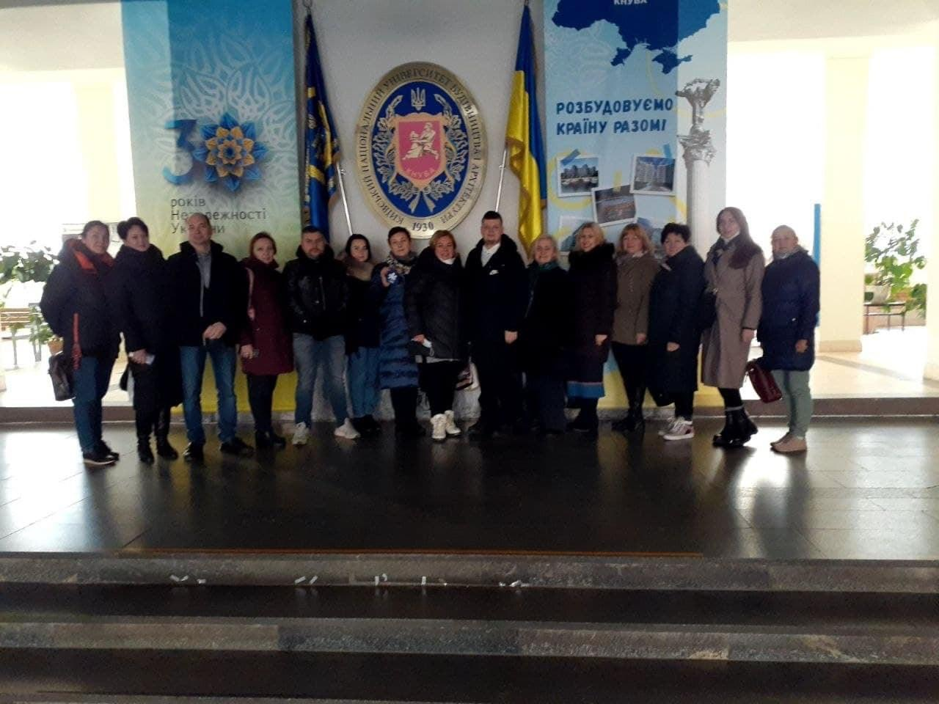
Дякуємо за увагу!

